Slide 1


Slide 3
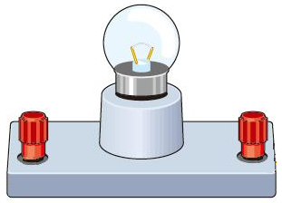
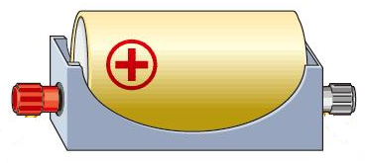
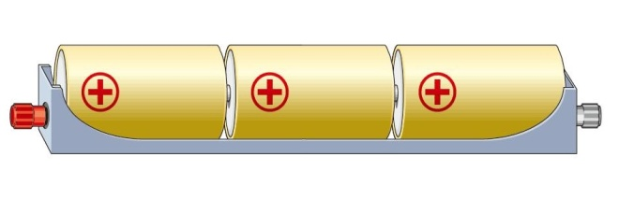


Slide 4

第十七章 欧姆定律
第1节 电流与电压和电阻的关系

Slide 5
一、探究电流跟电压的关系
1．实验方法：
控制变量法。
“电阻一定”
2．器材：
电压表、电流表、电阻、开关、电源、导线、滑动变阻器。

Slide 6
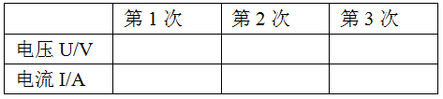
3．电路图：
S
A
R
R'
4．设计表格：
定值电阻R=10Ω。
V

Slide 7
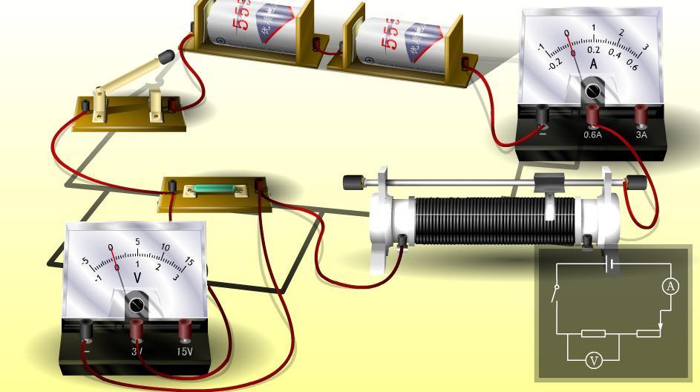

Slide 8
5．进行实验：
定值电阻R=10Ω。
1
2
3
0.1
0.2
0.3
6．分析论证：
7．实验结论：
电阻一定时，导体中的电流与导体两端的电压成正比。
8．滑动变阻器的作用：
（1）改变定值电阻的两端电压（主要）；
（2）保护电路。

Slide 9
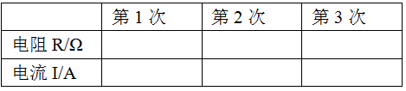
二、探究电流跟电阻的关系
1．实验方法：
控制变量法。
“电压一定”
2．电路图：
3．设计表格：
电压U=1.5V。
S
A
R
R'
V

Slide 11
4．进行实验：电压U=1.5V。
5
10
15
0.3
0.15
0.1
5．分析论证：
6．实验结论：
当电压不变时，导体中的电流与导体的电阻成反比。
7．滑动变阻器的作用：
（1）保持定值电阻两端的电压相同（主要）；
（2）保护电路。

Slide 12
8．交流反思：
（1）条件性：
必须控制变量，控制其它因素一定。
“电流跟电压成正比”的前提是“电阻一定”；
“电流跟电阻成反比”的前提是“电压一定”。
（2）逻辑性：
研究电流与电压关系时，电压是因，电流是果；
研究电流与电阻关系时，电阻是因，电流是果。
因果关系不能颠倒，果放在因前面。

Slide 13
（4）在调节滑动变阻器滑片后是先看电压表示数，还是先看电流表示数？
答：先看电压表，再看电流表示数。
（5）在“探究电流跟电阻的关系”实验中，当增大定值电阻阻值时，定值电阻的两端电压怎么变化？此时滑片P应向哪个方向移动？为什么？
答：在探究电流与电阻关系过程中，当更换阻值更大的定值电阻而滑动变阻器滑片不动时，则定值电阻的分压变大；为了控制定值电阻电压一定，需要把定值电阻的电压降低到指定值，根据串联分压原理，需要调节滑动器滑片，将滑片向阻值大的方向移动。即“串联分压，比例匹配”。

Slide 14
（6）在“探究电流与电阻关系”时，为什么无论怎么调节滑动变阻器的滑片也不能使定值电阻两端的电压达到指定电压？
答：
①电源的电压太低；
②滑动变阻器的最大阻值太小；
③导线有电阻。

Slide 15
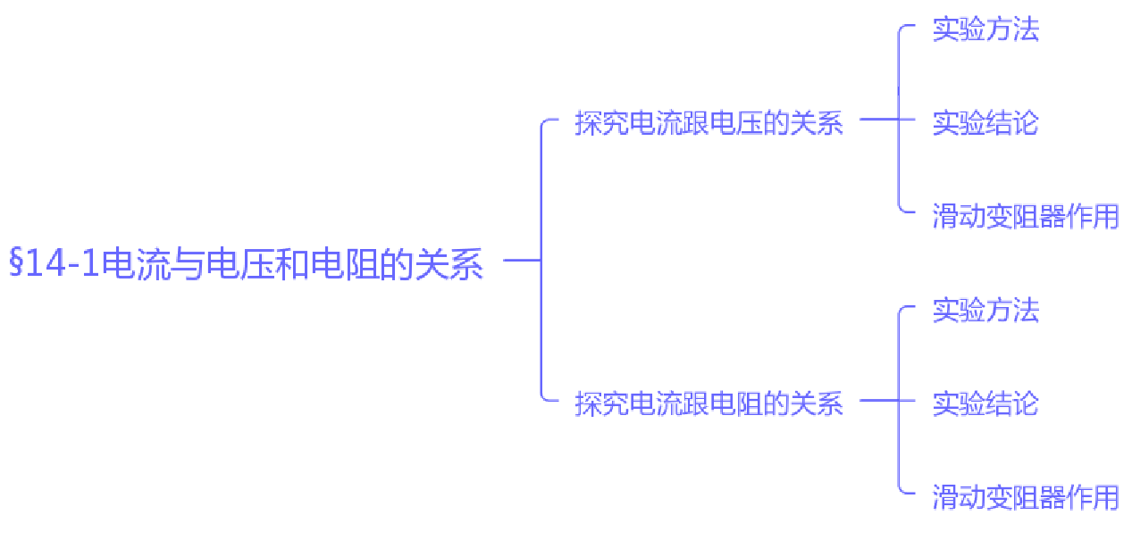
本课小结

Slide 16
课堂练习
1．关于电流跟电压和电阻的关系，下列说法正确的是（ ）
A．导体的电阻越大，通过导体的电流越小
B．导体的电阻越大，通过导体的电流越大
C．导体两端的电压越大，导体的电阻越大，通过导体的电流也越大
D．在导体两端的电压一定的情况下，导体的电阻越小，通过导体的电流越大
答案：D

Slide 17
课堂练习
某同学按如图所示的电路研究通过导体的电流跟导体电阻的关系。电源电压保持不变，他不断改变电阻箱R₁(符号用 表示)的阻值，测得相应的电流如下表。分析表中数据可知：电流跟电阻__________，这与其他同学的结论不一样，其原因是_____________________。
不成反比
没有保持电压一定
V
次数 | R₁/Ω | I/A
1 | 2 | 0.40
2 | 4 | 0.32
3 | 8 | 0.25
P
R₁
R₂
A
S

Slide 18
课堂练习
已知R₁＝3R₂，分别把R₁、R₂接到6 V的电源上，通过它们的电流比I₁∶I₂等于（ ）
A．1∶3 B．3∶1 C．2∶1 D．4∶1
答案：A

Slide 19
课堂练习
一导体接到电路中 ，如果把它两端的电压增大到原来的三倍，下列说法中正确的是（ ）
A．它的电阻是原来的三倍
B．它的电流保持不变
C．它的电流是原来的三分之一
D．它的电流是原来的三倍
答案：D

Slide 20
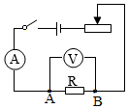
课堂练习
（2019秋•永州期末）小琼同学用如图所示的电路探究电流跟电阻的关系，实验时应保持A、B两端的电压不变，当他将A、B两点间的电阻由5Ω更换为10Ω后，发现电压表的示数发生了变化，下一步的实验操作应该是（ ）
A．保持变阻器滑片不动，将电池节数增加
B．保持电池节数不变、变阻器滑片不动，改变电压表的量程
C．保持电池节数不变，将变阻器滑片适当向左移动
D．保持电池节数不变，将变阻器滑片适当向右移动
答案：D

Slide 21
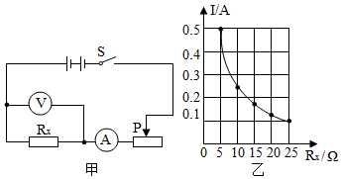
课堂练习
（2019秋•平房区期末）某同学利用如图甲所示的电路进行实验，电源电压恒为3V，更换5个定值电阻R_{x}，得到如图乙所示的图象。以下有关叙述错误的是（ ）
A．该同学研究的是电流和电阻的关系
B．闭合开关，发现电流表示数过大，原因可能是滑动变阻器连入电路阻值过小
C．实验中电压表的示数保持2.5V不变
D．将R_{x}从5Ω换成10Ω后，应将滑片P向左移
答案：D

Slide 22
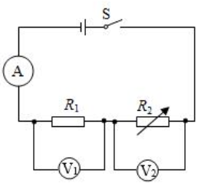
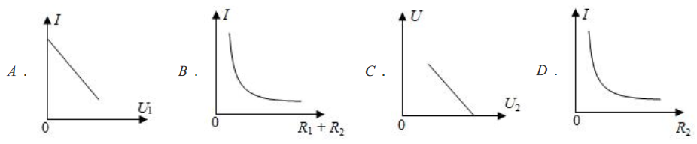
课堂练习
（2019秋•南岸区校级期中）小侨要探究“电流与电压的关系”，如图是她设计的实验电路，实验时她记录了定值电阻的阻值为R₁，电阻箱的阻值为R₂，电压表V₁示数为U₁，电压表V₂示数为U₂，电流表的示数为I，电源电压恒定。小侨要用图象描述各物理量之间的关系，下列图象正确的是（ ）
答案：D

Slide 23
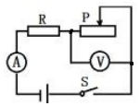
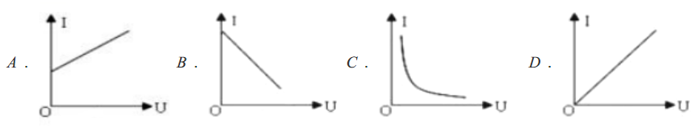
课堂练习
（2018秋•南岗区校级月考）在探究“电流和电压的关系”实验中，小明错把电压表接到了滑动变阻器两端，如图所示。并按照电压表和电流表的示数画出了电流和电压关系图象，其中正确的是（ ）
答案：D

Slide 24

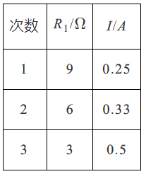
课堂练习
（2017秋•兴化市期末）某同学用如图所示的电路研究通过导体的电流与电阻的关系，电源电压3V保持不变。调节电阻箱R₁和滑动变阻器R₂的滑片，读出了第一组数据，然后他不再调节滑片，仅改变电阻箱R₁的阻值，读得另外两级数据，如表所示，下列有关实验的说法正确的是（ ）
A．能得到通过导体的电流与电阻成反比，因为R₁的阻值越大时通过的电流越小
B．不能得到通过导体的电流与电阻成反比，因为他改变R₁的阻值了
C．可以计算出三次实验中R₂连入电路的阻值为12Ω
D．分析R₂两端电压和通过的电流可以得到R₂中的电流与它两端的电压成正比的结论
答案：D

Slide 25
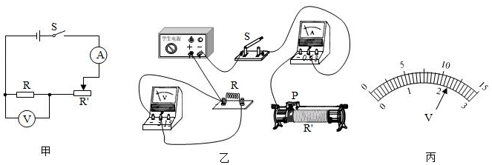
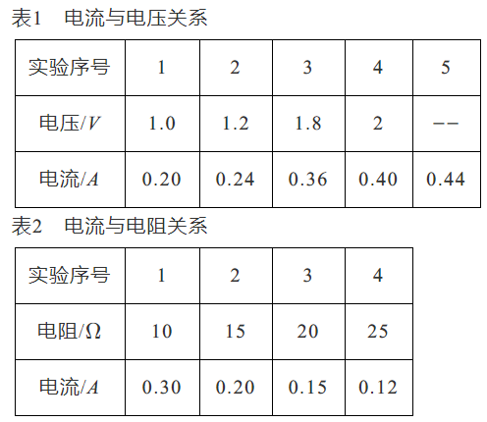
课堂练习
（2020•新疆模拟）小峻和小薇两位同学在“探究欧姆定律”的实验中，所用器材有：学生电源、电流表、电压表、标有“20Ω 2A”的滑动变阻器R′、开关，导线和定值电阻R若干。
（1）请根据图甲，用笔画线代替导线，将图乙中的实物电路连接完整。（要求：向右移动滑动变阻器滑片时，电路中的电流变小，且导线不能交叉）
（2）连接电路时，开关必须_____；连接完电路后，小薇发现电流表和电压表的位置互换了，如果闭合开关，则 ____表（填“电压”或“电流”）的指针可能有明显偏转。
（3）排除故障后，他们先探究电流与电压的关系，闭合开关，移动滑片依次测得5组数据，其中第5次实验中电压表的指针如图丙所示，其示数为____ V，他们记录的数据如表1所示，分析数据可以得到的结论是：在电阻一定时，通过导体的电流与导体两端的电压成 ___比。
（4）他们继续探究电流与电阻的关系，先将电源电压调为6V，分别换上多个定值电阻进行探究，数据记录如表2所示，老师指出其中一组数据是拼凑的，你认为是第 ____组（填实验序号），理由是实验所用的滑动变阻器的最大阻值太____ （填“大”或“小”）。
答案：（1）如上所示；（2）断开；电压；（3）2.2；正；（4）4；小

